Slide 1
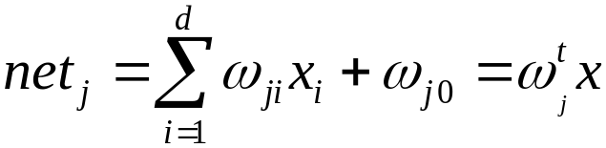
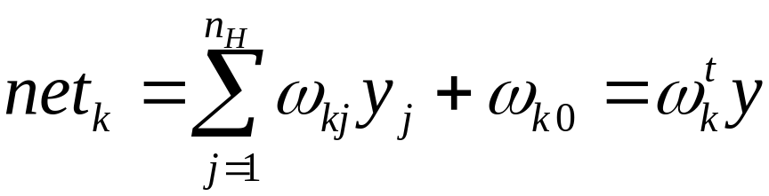


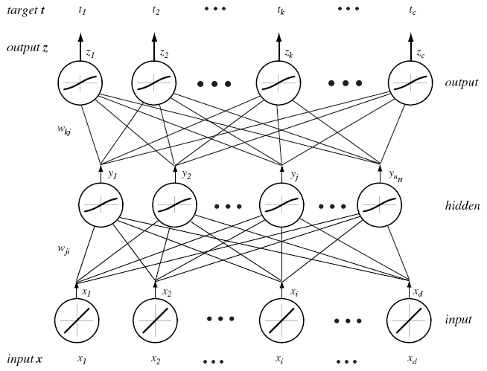


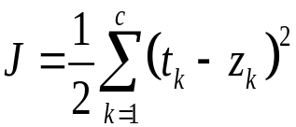
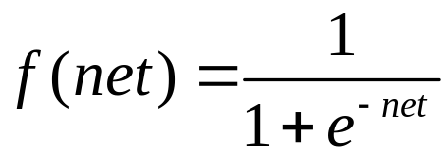
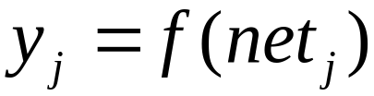

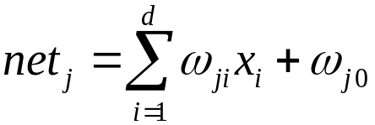
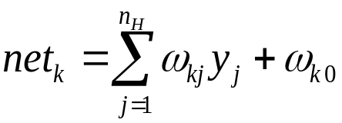


模式分类：杜达著

Slide 2


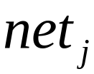

输入层：单元i的输入： 单元数量：
单元i的输出：
单元i的激活函数：线性函数
隐 层：单元j的输入： 单元数量：
单元j的输出：
单元j的激活函数：非线性函数

Slide 3

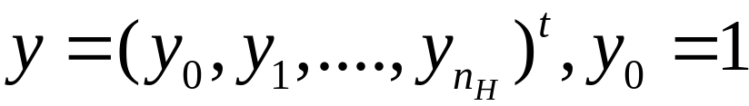
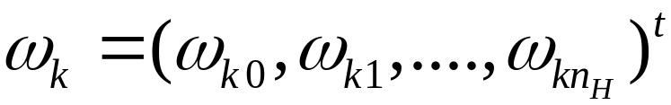
输出层：单元k的输入： 单元数量：c
单元k的输出：
单元k的激活函数：非线性函数

Slide 4

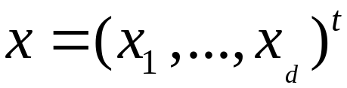

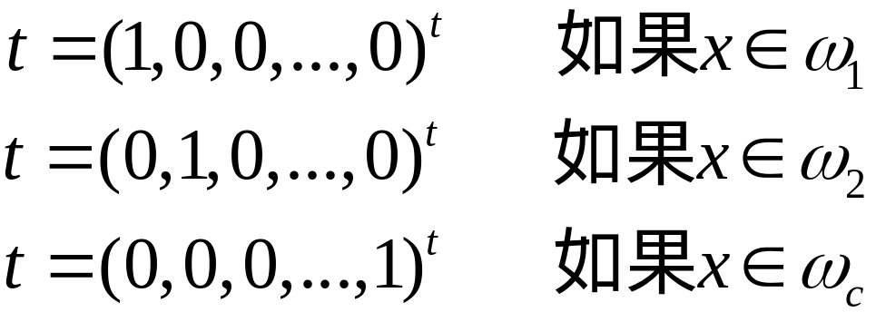

两层神经网络分类器
（1）分类问题：C类分类
（2）特征空间维数：d
（3）已知条件：训练样本集
其中 为特征向量， 为c维
目标向量，用以表示x的类别：
（4）神经网络结构：
（5）激活函数：可微的非线性函数

Slide 6




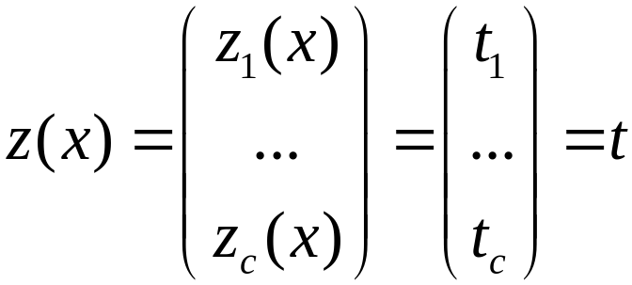
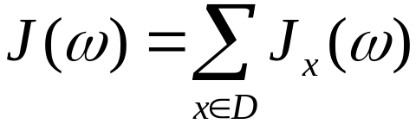
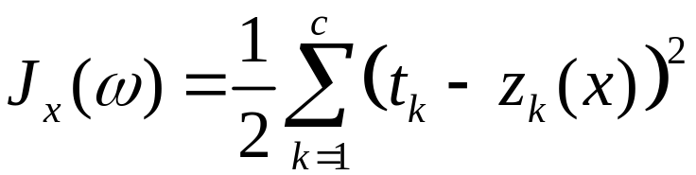
（6）神经网络的训练目标：调整权系数
即所有的 及 ，使得对于训练集中的每一个训练样本 ，网络的输出尽可能满足：
（7）优化准则：对于样本集D，使下述误差函数取得最小值：
实际使用中神经网络对新样本的分类：哪一个输出层神经元的输出值最大,就判该样本属于哪一类.

Slide 7
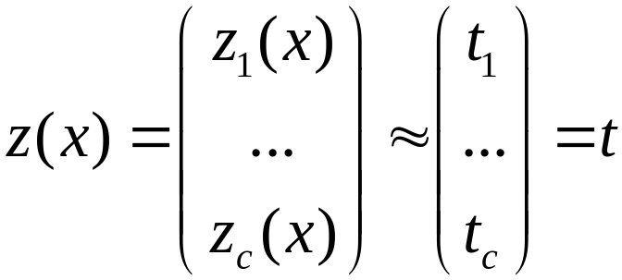

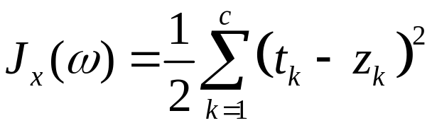
神经网络学习
1）问题的提出
输入一个样本 (x,t)，计算网络的输出z，根据z与t的差距调整所有的权系数 ，使z与t尽可能接近，即使 近可能小。应该如何调整权系数？

Slide 8

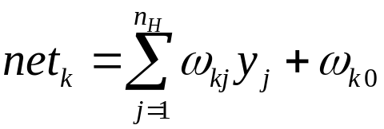
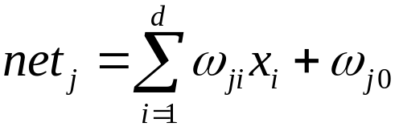

Slide 9
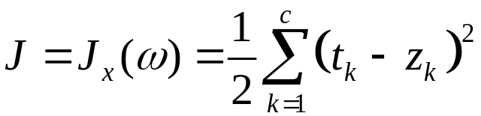


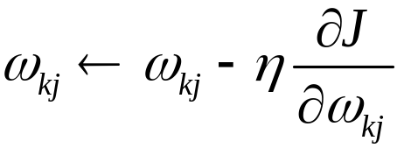
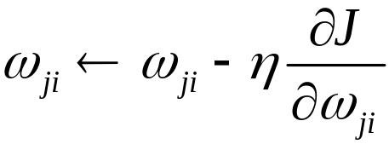
2）权系数的调整方法
（1）误差函数：
（2）计算 ，
（3）调整权系数(Gradient Descent Procedure)：

Slide 10
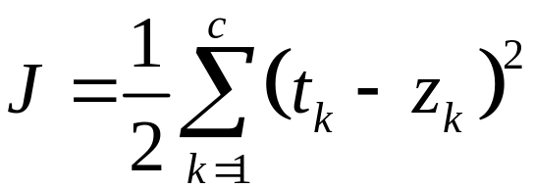

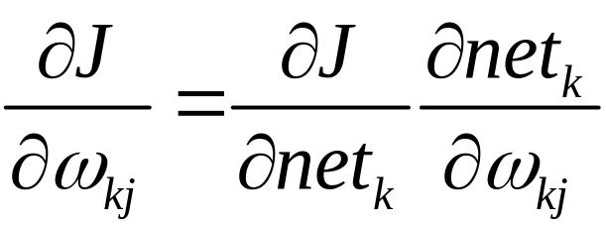
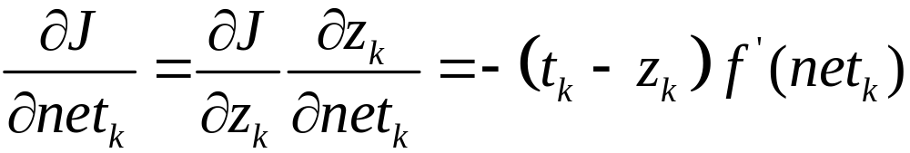
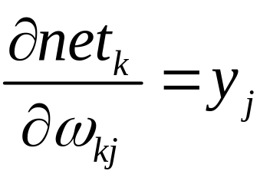
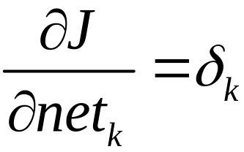
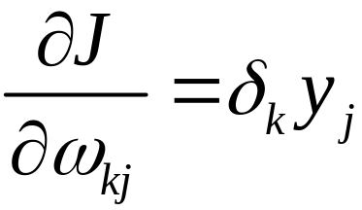


（3）对输出层权系数的微分

Slide 11
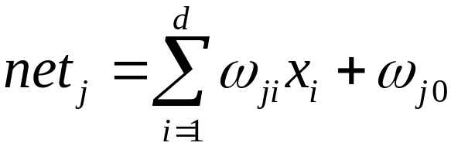
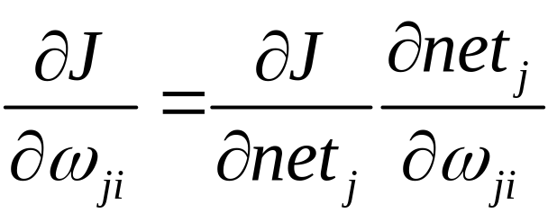
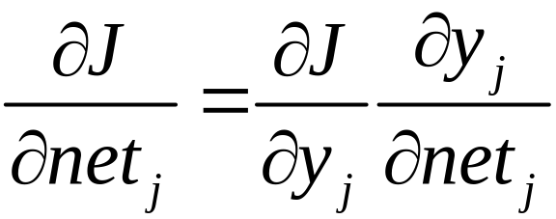
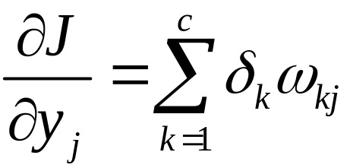
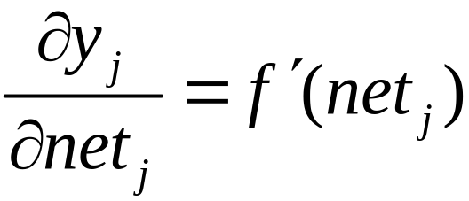
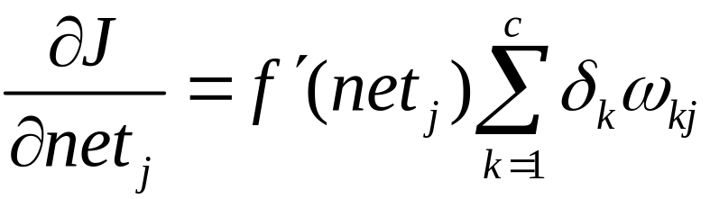
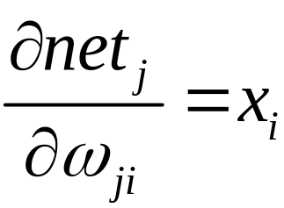
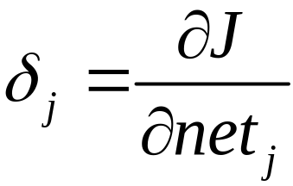
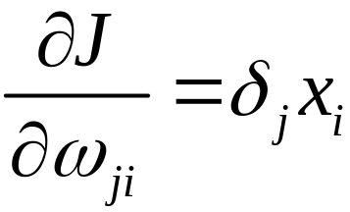
（4）对隐层权系数的微分

Slide 12
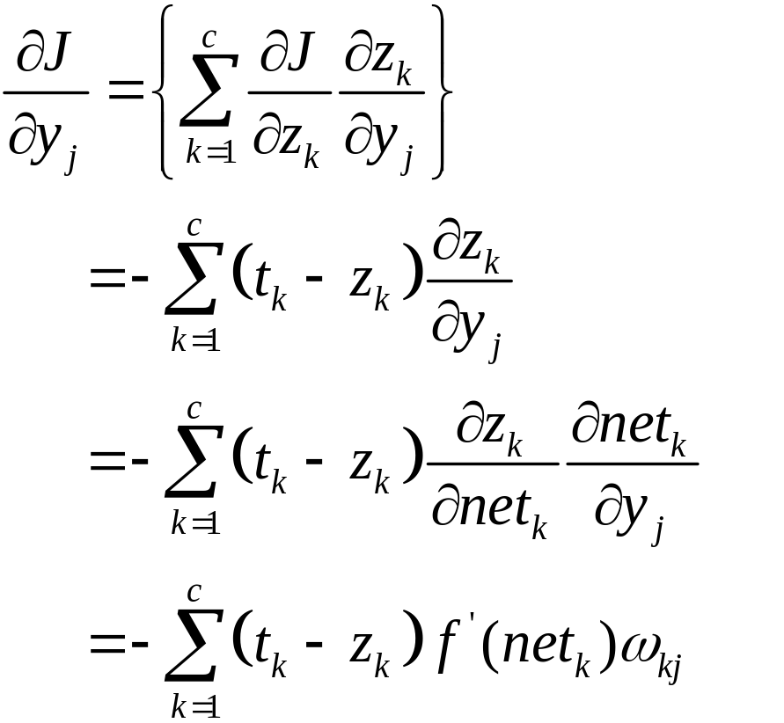
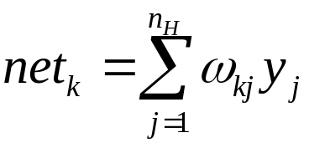
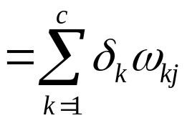

Slide 13
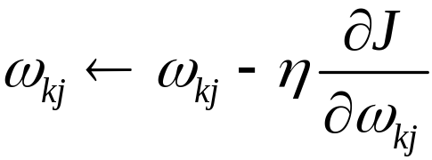

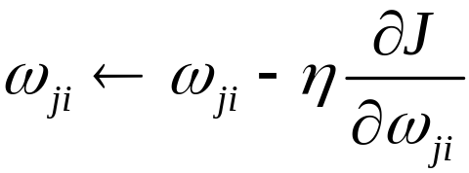
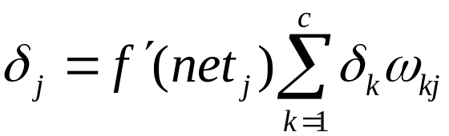
（5）权系数的调整：

Slide 14



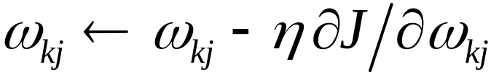
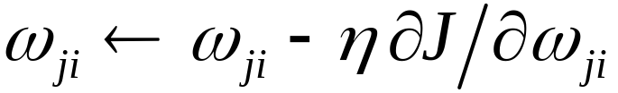

反向传播算法（Back Propagation）
（1）对于给定的样本集 ，初始化网络结构 。初始化权系数 ，
学习速率 ，阈值 ，变量 。
（2）从D中取出第k个样本 ，根据该样本更新权系数 ：
（3）k=K+1，如果 ，令k=1。转第2步继续进行循环。退出条件：在给定样本集上的平均误差足够小。

